Slide 1



ХАКАТОН
ЛЦТ. Якутия
Хотим Зачет

Slide 2

Постановка задачи:
Сервис анализа социальных сетей для профориентации молодежи
4.
Создать сервис, который анализирует активность пользователей в
социальных сетях для определения их профессиональных интересов и
склонностей

Slide 3

Команда Хотим Зачет
Дмитрий
Попов
Александр
Мокичев
Алина
Краснова
Александра
Исмаилова
Никита
Мальцев
Backend
https://t.me/Tw1nkGG
8 (962) 659-48-02
Frontend
https://t.me/pogromist_pythonist
7 981 198 6456
Аналитика
https://t.me/use13ss
Аналитика
https://t.me/use13ss
Аналитика
https://t.me/m41nik

Slide 4
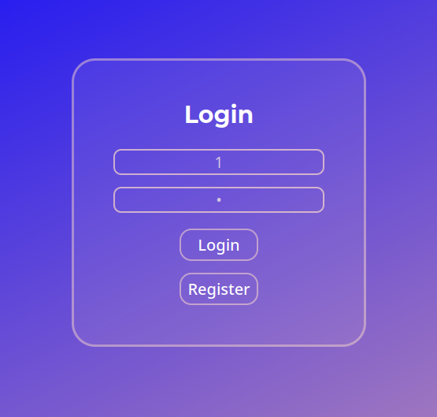

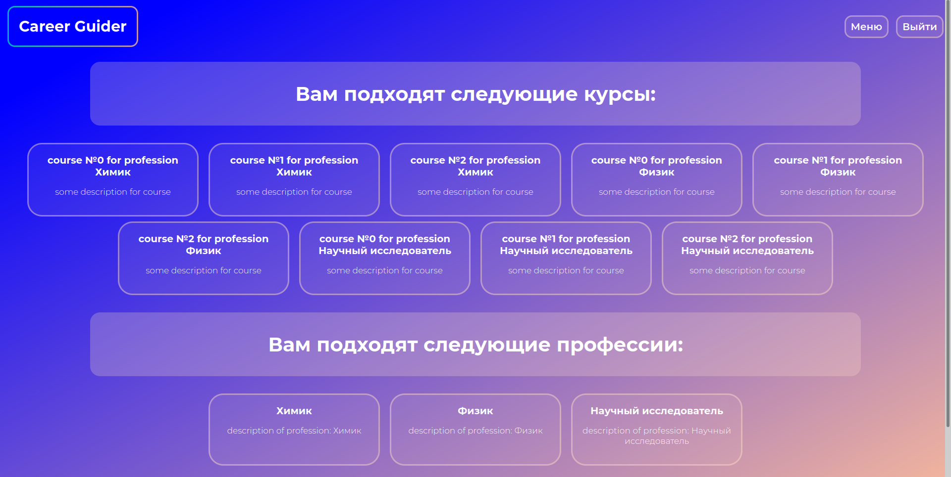
Решение
Наше решение — вебсайт, который запрашивает данные пользователя, и проводит поиск ключевых слов, характерных для разных специальностей в его подписках. После чего по ключевым словам предлгает пользователю подходящие специальности и курсы для этих специальностей.

Slide 5
Преимущества нашего решения
Веб сайт
Анализ ключевых слов
Сервис доступен из любой точки мира, нет необходимости что-либо скачивать
Не требует больших вычислительных ресурсов, поэтому работает быстро, пользователю не нужно ждать.
Простой дизайн
Интеграция с ВК
Пользователь точно разберется в том, какие кнопки нужно нажать
ВК — самая популярная соц. Сеть на территории РФ и содержит огромное количество информации о пользователях
Стабильный backend
Первоначальная анкета
Тестовое покрытие серверной стороны около 80% (по входным данным)
Наше решение позволяет пользователю выбрать интересующие его направления, чтобы принять решение не только на основе подписок, но и желаний клиента

Slide 6
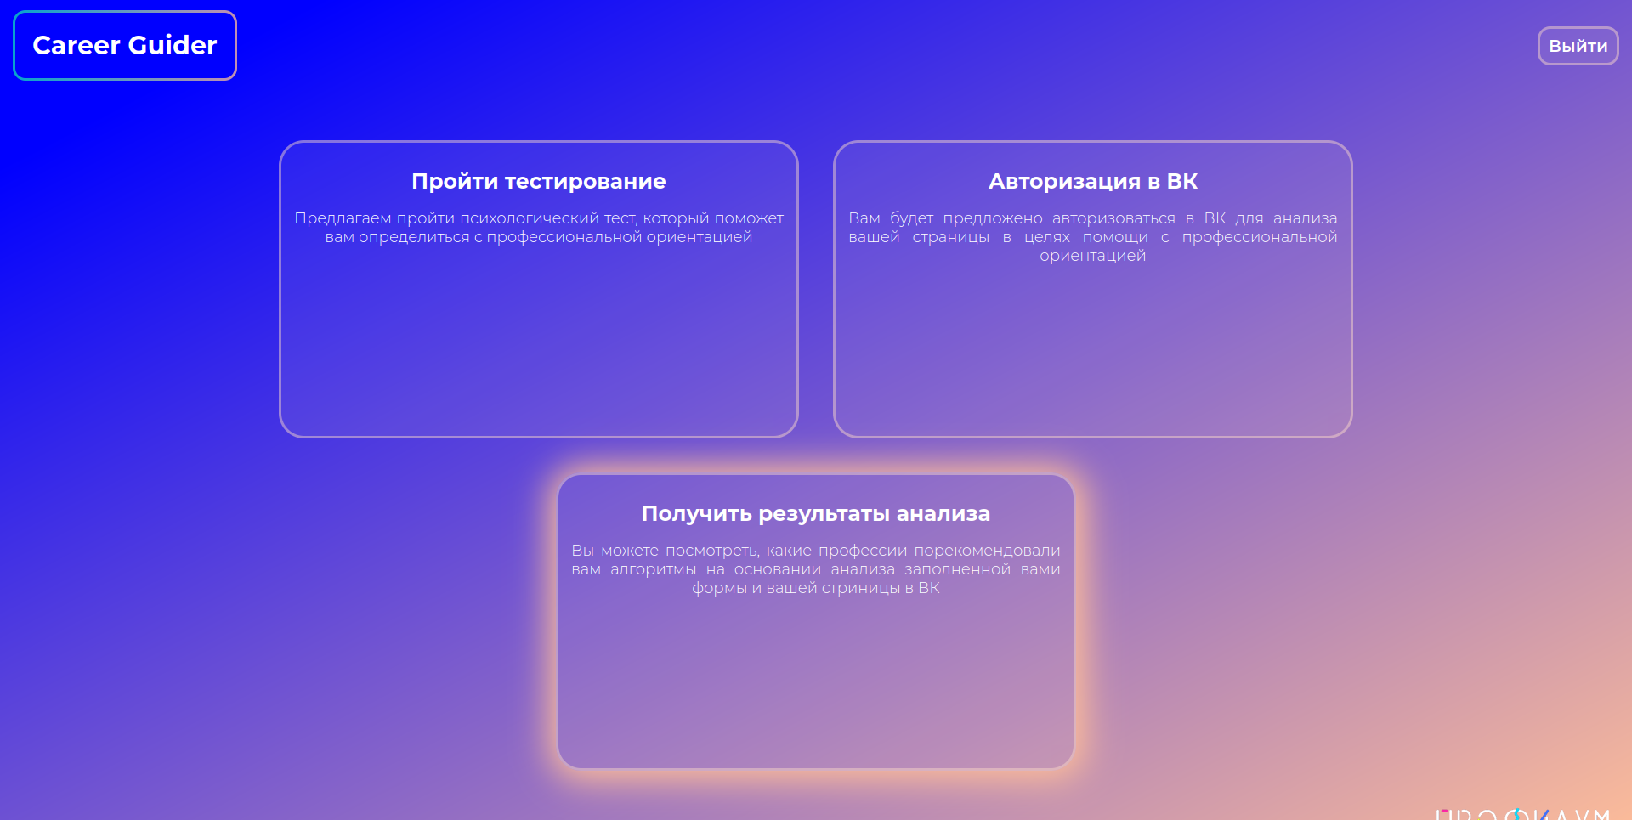

www.lider.com
www.lider.com
Главное меню программы
Список профессий, подходящих пользователю

Slide 7
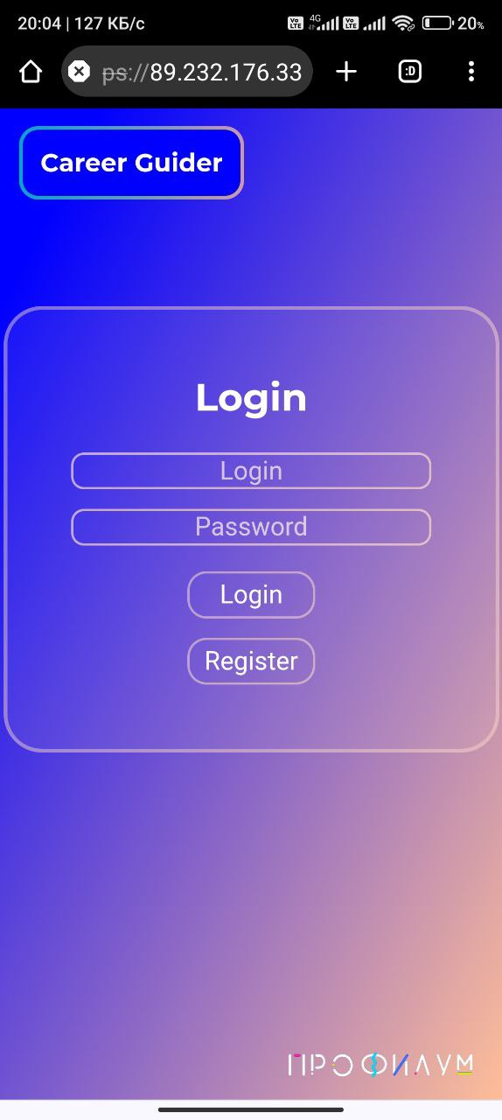
Адаптив
Полный функционал
Сайт корректно отображается даже на мобильных устройствах
Пользователям с мобильными устройствами показывают ту же версию сайта
Разные экраны
Верстка протестирована для самых популярных устройств

Slide 8
Полезные материалы
https://github.com/Popov-Dmitriy-Ivanovich/Hackaton
Наш git-hub
Протестировать можно тут
https://89.232.176.33/
https://github.com/Popov-Dmitriy-Ivanovich/Hackaton/blob/main/README.md
Ридми вместо документации

